Slide 1
LE « TUILAGE » EN PASTORALE
OU
COMMENT FAIRE DU NEUF SANS DÉSAVOUER LE PASSÉ ?
Session à Delémont, Septembre 2021

Slide 2
3ème section
Quatre murs de fondation (1/2)

Slide 3
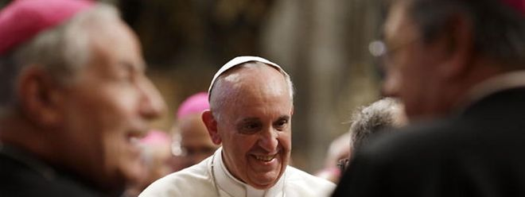
L’Église n’est pas un poste de douane
Au moment de penser une autre pastorale, le danger serait d’ajouter des fardeaux inutiles à la vie déjà chargée des gens, le danger serait d’inventer une autre manière de contrôler et de réguler. Jésus n’a pas rencontré ses premiers disciples « lors d’une convention, d’un séminaire de formation ou dans un temple ».

Slide 4

Discours institutionnel ou « manière d’être »
MESSAGE DU PAPE FRANÇOIS
AUX ŒUVRES PONTIFICALES MISSIONNAIRES (2020)
C'est l'Esprit qui enflamme et anime la mission, il l’imprègne des connotations "génétiques", des accents et des mouvements singuliers qui font de l’annonce de l'Évangile et de la confession de la foi chrétienne une autre chose par rapport à tout prosélytisme politique ou culturel, psychologique ou religieux.

Slide 5
MESSAGE DU PAPE FRANÇOIS
AUX ŒUVRES PONTIFICALES MISSIONNAIRES
ATTRACTION: « si l’on suit Jésus, les autres le remarquent »
GRATITUDE et GRATUITE: « on ne peut pas s’émerveiller par force »
HUMILITE: « L’Evangile de Jésus ne peut être annoncé qu’avec humilité »
FACILITER, ne pas COMPLIQUER: « L'Église n'est pas une douane »

Slide 6
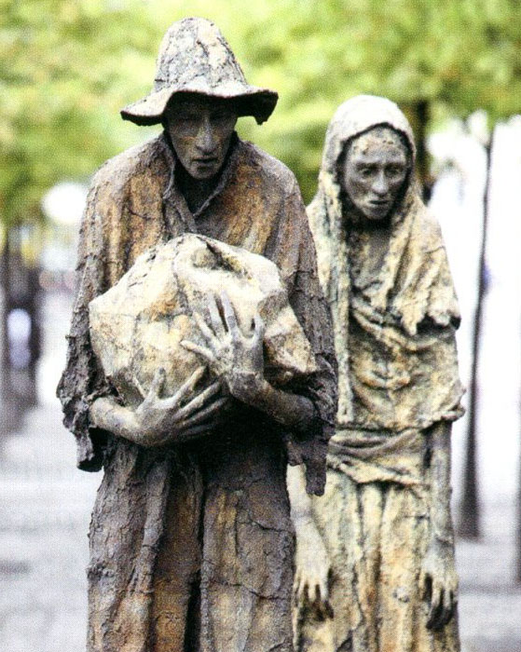
MESSAGE DU PAPE FRANÇOIS
AUX ŒUVRES PONTIFICALES MISSIONNAIRES
PROXIMITE dans la VIE CONCRETE: « en marchant avec les autres, au côté de chacun. »
SENSUS FIDEI du PEUPLE DE DIEU: « Il y a une réalité dans le monde qui a une espèce de “flair” pour le Saint-Esprit et pour son action. »
PREDILECTION pour les petits et les pauvres: « La préférence pour les pauvres n'est pas une option facultative pour l'Église. »

Slide 7
MESSAGE DU PAPE FRANÇOIS
AUX ŒUVRES PONTIFICALES MISSIONNAIRES
PIEGES à EVITER
Autoréférencialité: entités ecclésiales finissent parfois par se replier sur elles-mêmes, dépensant énergies et attention avant tout à leur autopromotion et à la célébration publicitaire de leurs initiatives. D'autres semblent être dominées par l'obsession de redéfinir continuellement leur importance et leurs espaces au sein de l'Église…
SOUCI de COMMANDER : vouloir des fonctions de contrôle, se croire détenteurs et dispensateurs de licence de légitimité
ELITISME: se croire d’une clase supérieure de spécialistes fonctionnant avec une logique mondaine

Slide 8
MESSAGE DU PAPE FRANÇOIS
AUX ŒUVRES PONTIFICALES MISSIONNAIRES
PIEGES à EVITER
ISOLEMENT du PEUPLE: sentiment d’impatience à ;l’agrd des baptisés; voir le peuple,de Dieu comme une masse inerte
ABSTRACTION: multiplier leslieux ,inutiles d’l”aborationnstratégique pour produire des projjets “qui ne servent que l’autopromotion de leurs auteurs”
FONCTIONNALISME: “e choix du fonctionnalisme garantit l'illusion de "résoudre les problèmes" avec équilibre, de garder les choses sous contrôle, d'augmenter sa propre importance, d'améliorer l'administration ordinaire de ce qui existe »

Slide 9

MESSAGE DU PAPE FRANÇOIS
AUX ŒUVRES PONTIFICALES MISSIONNAIRES
une Église qui a peur de compter sur la grâce du Christ et qui se concentre sur l'efficacité de son organisation est déjà morte, même si les structures et les programmes en faveur des clercs et des laïcs “auto-engagés” devaient durer des siècles.

Slide 10
Quatre murs de fondation: une vie partagée avec Jésus
Mc 3, 14. « il en institua douze pour qu'ils soient avec lui et pour les envoyer proclamer la Bonne Nouvelle ». On ne peut mieux exprimer que dans cet appel qui leur est adressé, la mission des Douze est étroitement liée à un être-avec le Christ »

Slide 11

Quatre murs de fondation: une vie partagée avec Jésus
Relire Lc 10, 1-11
  Aller de ville en ville, accepter la condition d’étranger;
  Se laisser accueillir;
  La désinstallation;
  Annoncer que le « Règne de Dieu est arrivée jusqu’à vous »
  Une mentalité d’envoyé
  « Paix à cette maison »
  Partager l’intimité de la maison, manger ce qu’on offira

Slide 12
Quatre murs de fondation: une vie partagée avec Jésus
inscrire la mission chrétienne dans la suite de celle de Jésus lui-même, regarder vers le Christ pour comprendre comment notre actuelle mission trouve son juste positionnement dans la suite de la sienne. Avant de voir des implications pastorales, institutionnelles voire méthodologiques, ne faut-il pas d’abord reprendre contact avec la mission de Jésus lui-même, découvrir comment mission et libération étaient couplées dans sa manière d’être, de dire et de faire, en un mot dans sa pratique

Slide 13
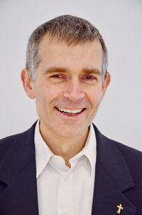
Quatre murs de fondation: une vie partagée avec Jésus
Pour réfléchir à l’annonce de l’Évangile aujourd’hui, dans des temps aussi incertains, il est véritablement nécessaire de s’en remettre au Christ et de se demander comment Jésus lui-même vit-il cette annonce. Alors qu’il se meut dans un pays occupé, dans des temps d’agitation, alors qu’il est accompagné de disciples parfois « lents à croire » (Luc 24, 25), comment le Christ vit-il sa mission ?

Slide 14
Quatre murs de fondation: une vie partagée avec Jésus
quelle est l’attitude la plus fondamentale de Jésus ? Il se présente comme un « messager », comme un « envoyé ». Repartons de Lc 4, 43 : « je dois annoncer la Bonne Nouvelle, car c’est pour cela que j’ai été envoyé ».
En Marc 1, 38, on associe cet envoi à une « sortie ». Jésus dit : « allons ailleurs … pour que j’y proclame aussi l’Évangile car c’est pour cela que je suis sorti ».
1

Slide 15
Quatre murs de fondation: une vie partagée avec Jésus
que voulait, finalement, Jésus ? = annoncer le Royaume de Dieu.
« nous devons entrer en ecclésiologie par cette perspective du Royaume de Dieu : c’est le Règne qui mobilise tout le ministère de Jésus et celui de l’Église ». L’annonce de cette proximité du Royaume par Jésus est accompagnée de signes qui en sont la concrétisation historique. Ils restaurent et recréent des liens entre les hommes, en commençant par ceux qui sont les plus fragiles et par ceux qui sont porteurs de la confiance la plus simple.
2

Slide 16
Quatre murs de fondation: une vie partagée avec Jésus
comment Jésus s’y prend-il ? Jésus appelle des disciple. La mission, la qualité de disciple comme une manière d’être
le disciple peut aller là où se trouve le Maître, à suivre là où va le Maître. Et, bien sûr, dans les évangiles, là où va le Maître n'est très souvent pas là où nous aurions pensé aller. Être là où est Jésus signifierait-il être en compagnie de la personne dont Jésus cherche la compagnie.
François-Xavier Amherdt, professeur de théologie pratique à Fribourg, parle d’un déplacement des « centres que les disciples doivent quitter » et il note : « paradoxalement, c’est dans la mesure où ceux qui sont en périphérie sont remis au centre que l’Église est ramenée à l’essentiel »
3

Slide 17

Quatre murs de fondation: une vie partagée avec Jésus
Jésus, l’envoyé, le « serviteur » se donne pour mission de retrouver les brebis perdues, de rassembler son peuple. La liberté de Jésus est fondamentalement liée à la prédication du Royaume.
Hugo Echegaray,: « jusqu’où pouvons-nous suivre aujourd'hui le chemin de liberté parcouru par Jésus ? Comment peut-il affecter l'itinéraire de ses disciples ou les structures stables de la communauté ?
4

